Slide 1
医療機関 限定
労働保険・社会保険事務を
格安で契約いただけます
プラン・料金のご案内
年間委託料３３,000円（税込）【1～14人のスタッフの場合】
ライトプラン
1 .労働保険関係事務（労災保険・雇用保険）
年間委託料６６,000円（税込）【1～14人のスタッフの場合】
スタンダード
プラン
1 .労働保険関係事務（労災保険・雇用保険）
2 .社会保険関係事務（健康保険・厚生年金）
年間委託料
スタッフ数
ライトプラン
スタンダード
プラン
1～14人
３３,０００円（税込）
66,000円（税込）
15～30人
31～49人
５５,０００円（税込）
７７,０００円（税込）
110,000円（税込）
154,000円（税込）
50～100人
１１０,０００円（税込）
220,000円（税込）
最低限の必要経費で、安心、安全、確実な運営を提供させていただきます。是非一度、ご検討ください！！

Slide 2
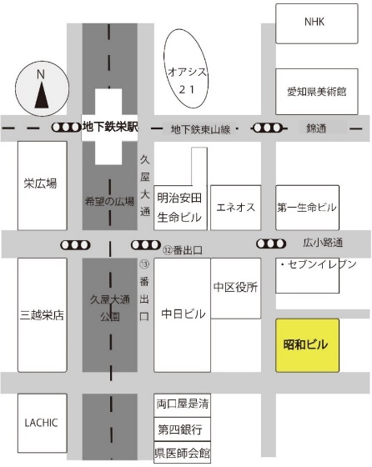
委託業務の範囲
ライトプランに含まれる事務手続き
＋ スタンダードプランで追加される事務手続き
【労働保険関係】
・労働保険 概算・増加概算・確定保険料申告書
・雇用保険被保険者資格取得届
・雇用保険被保険者資格喪失届
・雇用保険被保険者離職証明書
・雇用保険事業主事業所各種変更届
・雇用保険被保険者関係届出事務等代理人選任・解任届
・労働保険名称、所在地等変更届
・労働保険代理人選任・解任届
・雇用保険被保険者転勤届
【社会保険関係】
・健康保険・厚生年金保険被保険者資格取得届
・健康保険被扶養者（異動）届
・国民年金第３号被保険者 資格取得・種別変更・種別確認（３号
該当）、資格喪失・死亡、氏名・生年月日・性別変更届
・健康保険・厚生年金保険被保険者資格喪失届
・健康保険被保険者証回収不能・減失届
・健康保険・厚生年金保険被保険者住所変更届
・健康保険・厚生年金保険被保険者氏名変更届
・健康保険・厚生年金保険被保険者生年月日訂正届（処理票）
・健康保険・厚生年金保険被保険者賞与支払届
・健康保険・厚生年金保険被保険者賞与支払届総括表
・健康保険・厚生年金保険被保険者報酬月額算定基礎届
・健康保険・厚生年金保険被保険者報酬月額算定基礎届総括表
・国民健康保険被保険者資格取得届（正組合員新規加入用）
・預金口座振替依頼書
・国民健康保険被保険者資格取得届（準組合員新規加入用）
・国民健康保険被保険者資格取得届（家族追加加入用）
・国民健康保険被保険者変更届
・国民健康保険被保険者資格喪失届
・国民健康保険被保険者証再交付申請書（未回収届）
スタッフの入社・退職の際、FAXやメールのご連絡で、簡単に手続き完了します！
事務組合について
■労働保険事務組合とは
事業主の委託を受けて、事業主が行うべき労働保険の事務を処理することについて、厚生労働大臣の認可を
受けた中小事業主等の団体です。
■委託できる事業主は
サービス業にあっては常時労働者が１００人以下の事業主。当事務組合では医療機関に限り受託しています。
■事務処理委託のメリット
１．労働保険料の申告・納付等の労働保険事務を事業主に代わって処理しますので、事務の手間が省けます。
２．労働保険料の額にかかわらず、労働保険料を３回に分割納付できます。
３．労災保険に加入することができない事業主や家族従事者なども、労災保険に特別加入することができます。
一般社団法人 愛知県労災指定医協会
労働保険事務組合
〒460－0008
名古屋市中区栄４－３－２６ 昭和ビル６階
TEL：０５２－２２８－７７９２
FAX：０５２－２２８－７７９３
URL： http://www.aichi-rousai.jp/
E-mail：jikumi@aichi-rousai.jp

